Slide 1


WiDS Taipei x Machine Learning Crash Course 實體工作坊 - 2
#WiDS2019

Slide 2
Welcome

Slide 3

Why we do?

Slide 4

Notes:
協辦
指導：工業局

Slide 5
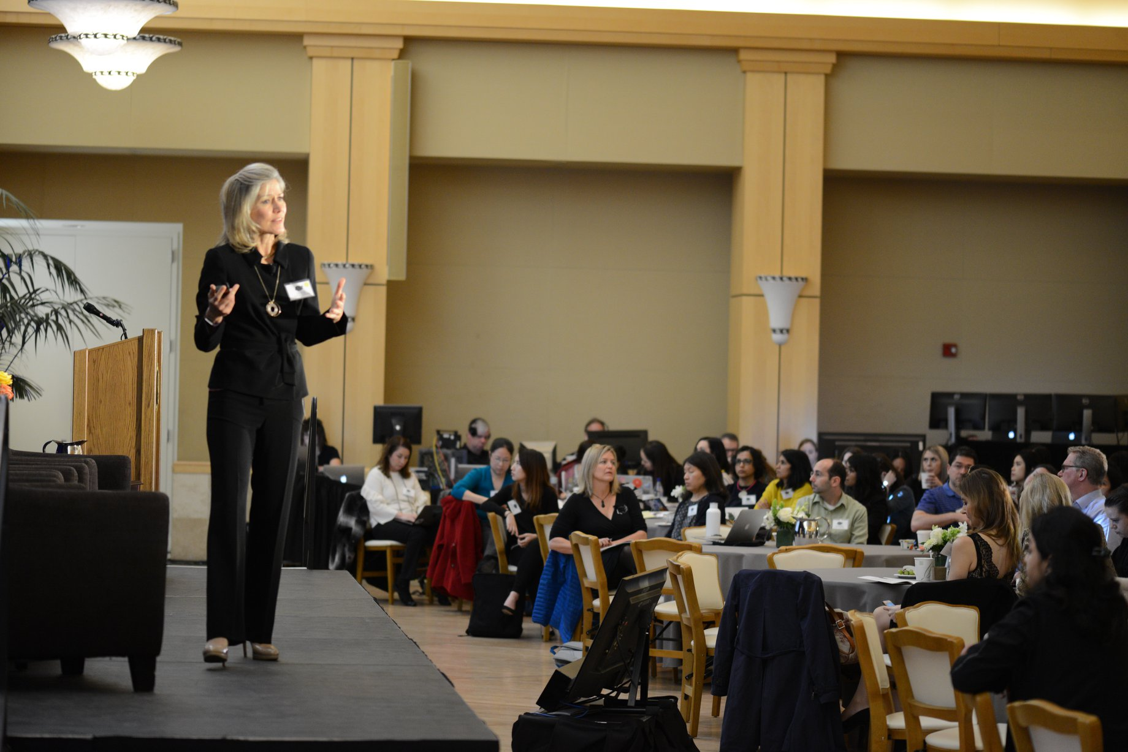

Women in Data Science (WiDS) Conference
March 5, 2018
Stanford University

Slide 6
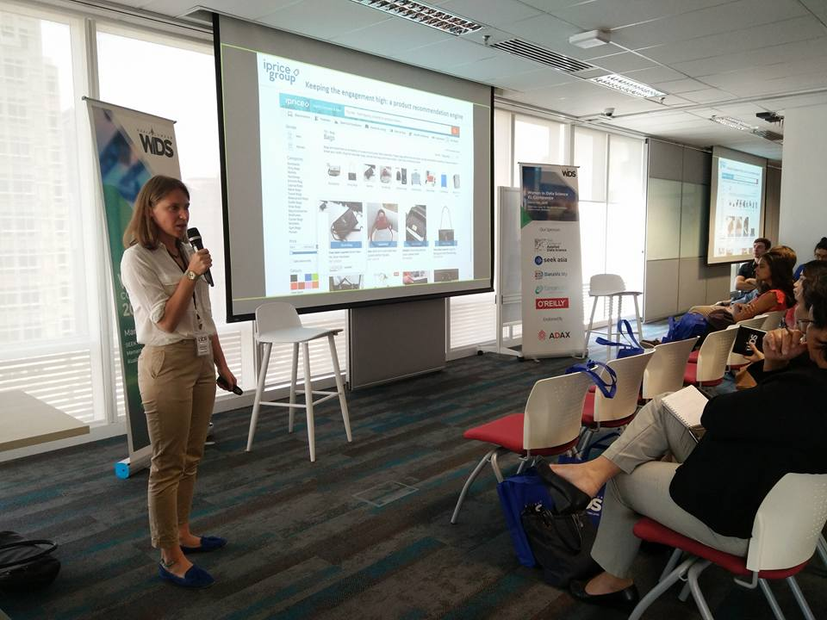
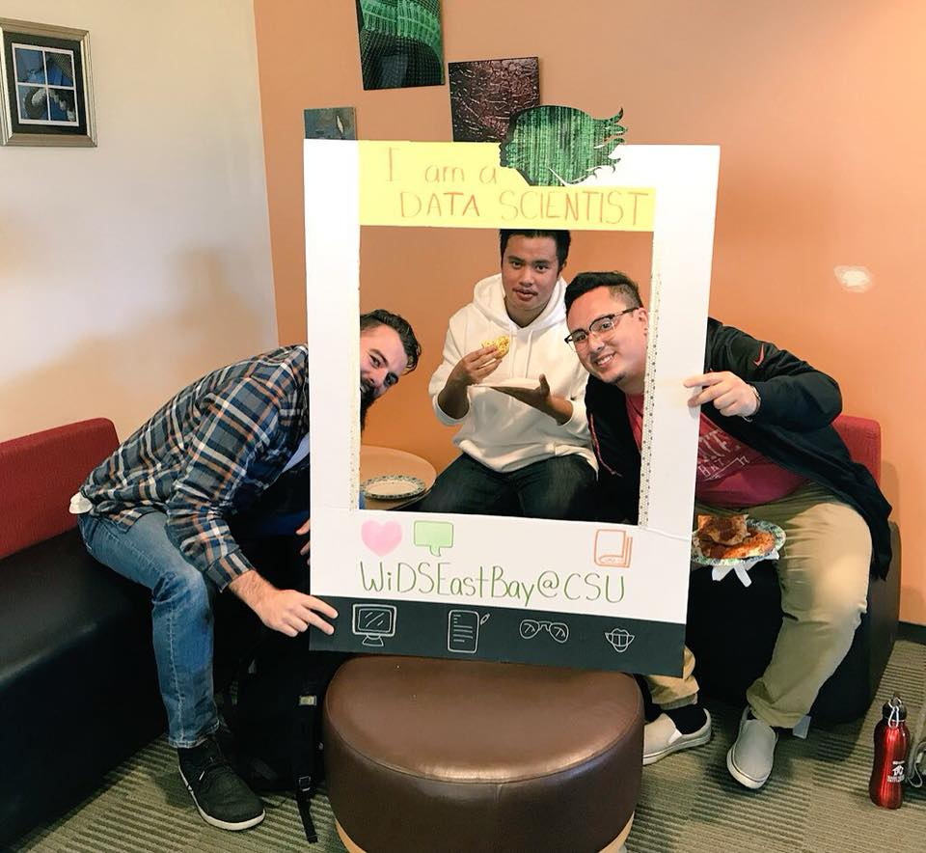
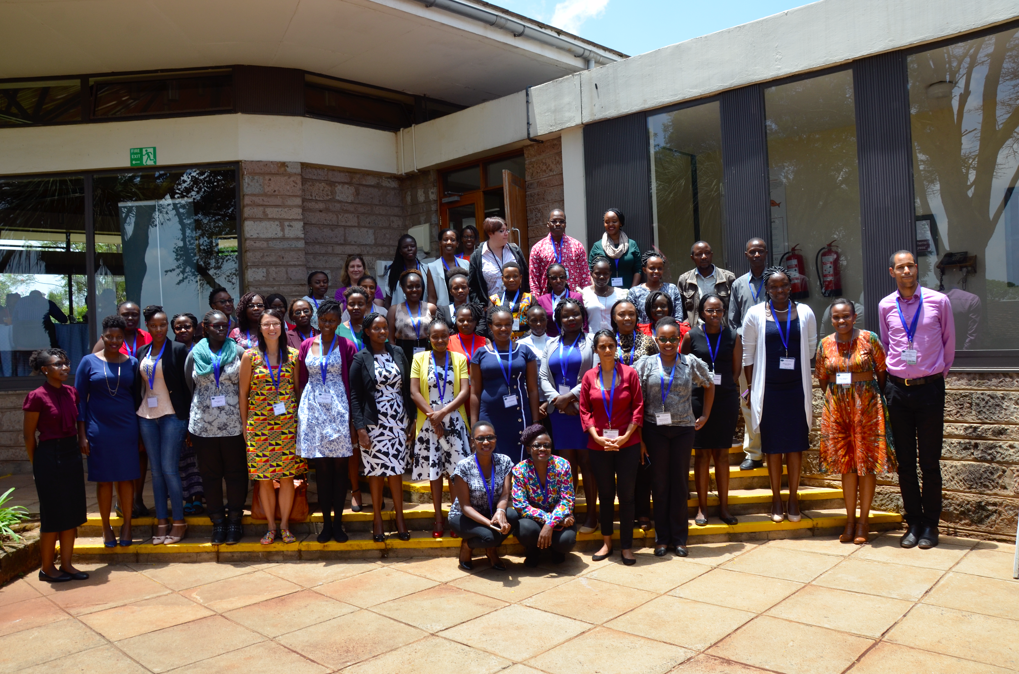
Women in Data Science (WiDS) Conference
Worldwide
WiDS East Bay California State University
WiDS Kuala Lumpur
WiDS Nairobi

Slide 7
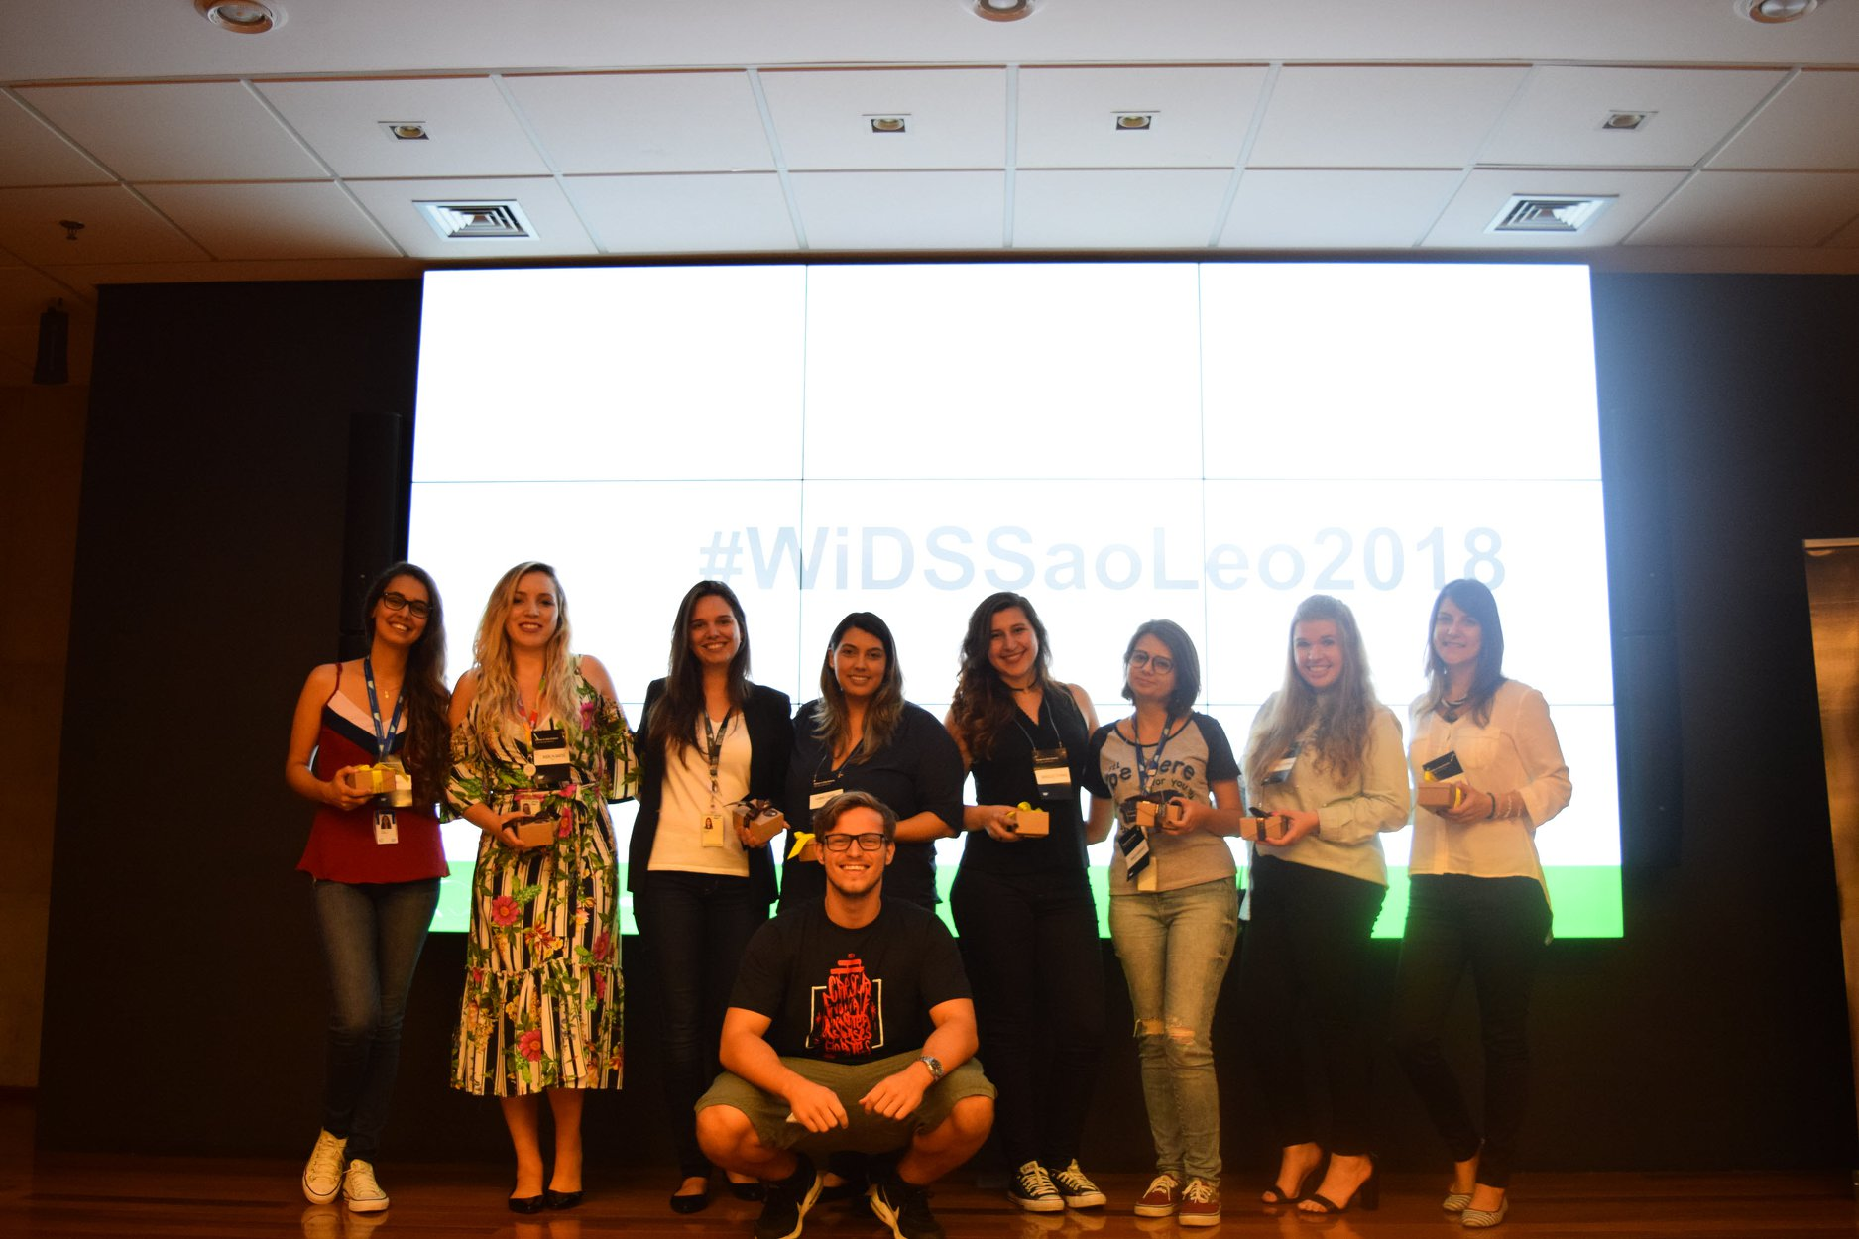
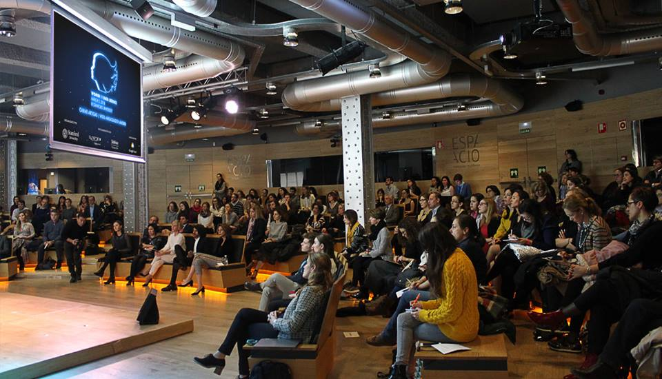
Women in Data Science (WiDS) Conference
Worldwide
WiDS Sao Leopoldo
WiDS Madrid

Slide 8


Slide 9
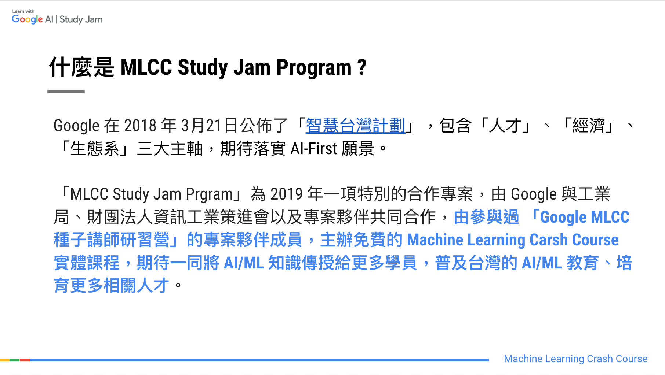

Slide 10


Slide 11


Slide 12
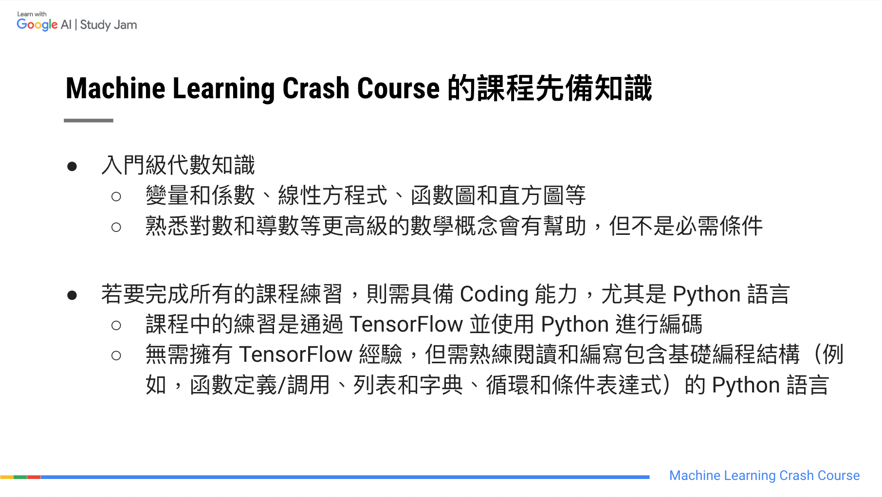

Slide 13



Who Are We?
Kevin Wei Data Scientist, KKStream
Henry Hsieh 資料科學家, 國泰人壽

Slide 14
About Detail
l即時發問工具
–點擊網址: https://www.sli.do/
–活動代碼請輸入: #TPEWiDS2019
l飲食叮嚀
–課程教室內禁止飲食，僅可攜帶「水」進入教室。
–午餐會提供精緻餐盒，憑姓名貼紙為憑證領取。
用餐地點為教學大樓 4F 開放空間。

Slide 15
About Detail
l工作媒合
-有興趣參與資料科學工作工作媒合的學員，請上傳履歷至 https://goo.gl/3maowj
l注意事項
–活動不提供wifi服務
–為確認電腦設備，請填寫「座位表」
–保證金退還方式: 填完課堂兩份問卷，憑「問卷完成」的截圖領回保證金。

Slide 16
Workshop Agenda
時間 | 活動內容
08:40~09:40 | Welcome & Recap
09:40~10:20 | 神經網路簡介：基本架構，隱藏層和激勵函數
10:20-10:30 | Break Time
10:30~11:40 | 多類別神經網路
11:40-12:00 | Review
12:00-13:00 | Lunch Time
13:10~14:40 | 正規化：Lasso / Ridge Regression
14:40-14:50 | Break Time
14:50~16:30 | 訓練神經網路：反向傳遞法
16:30-17:00 | Review

Slide 17
類神經網路

Slide 18
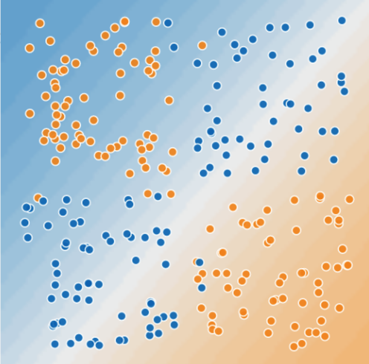
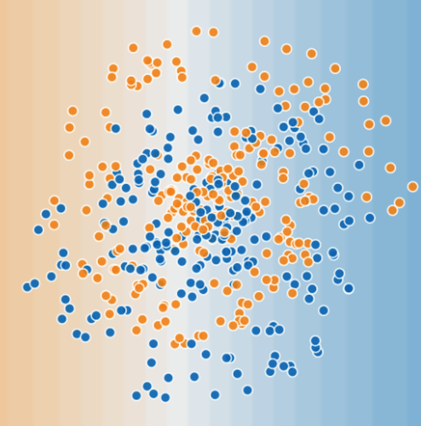
非線性問題？

Slide 19
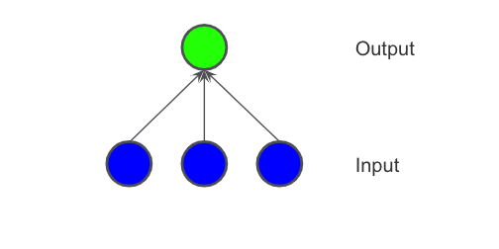
線性模型

Slide 20
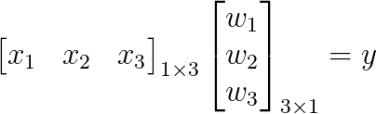
線性模型

Slide 21
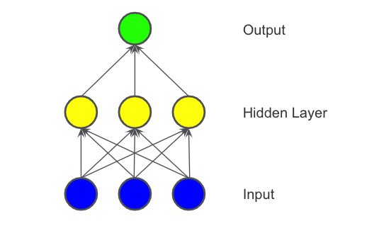
複雜一點的模型就是非線性？

Slide 22
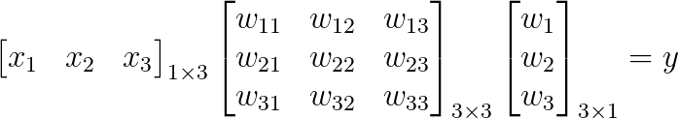
複雜一點的模型就是非線性？

Slide 23
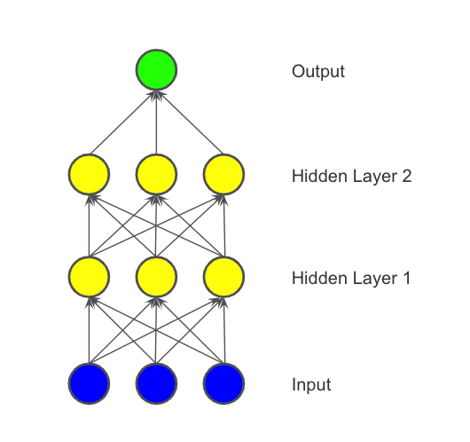
再更複雜一點讓它是非線性？

Slide 24
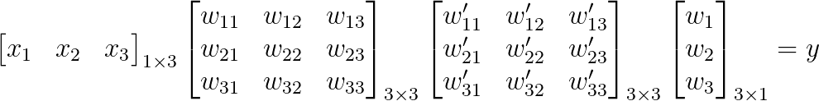
再更複雜一點讓它是非線性？

Slide 25
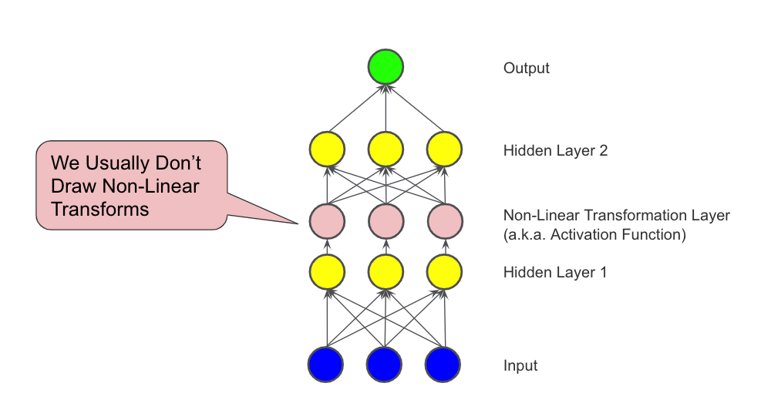
非線性模型

Slide 26
激勵函數
在層跟層之間加入一些非線性的元素
常見的有 ReLu、sigmoid、softmax、tanh

Slide 27
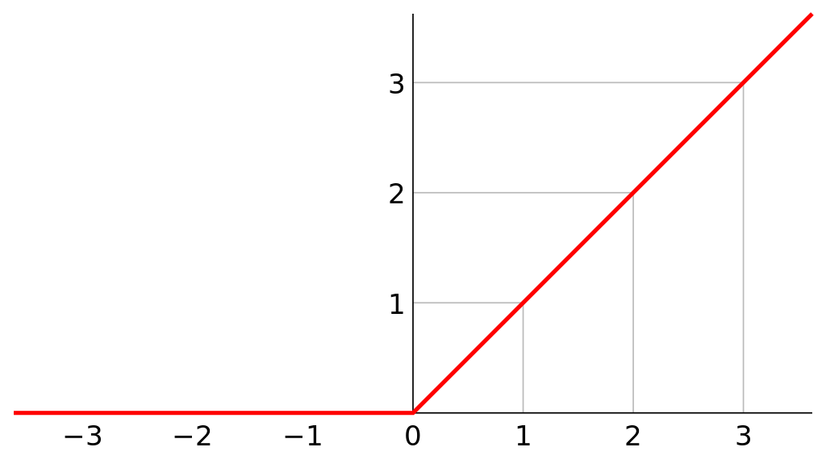
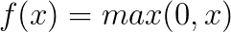
激勵函數 ReLu

Slide 28
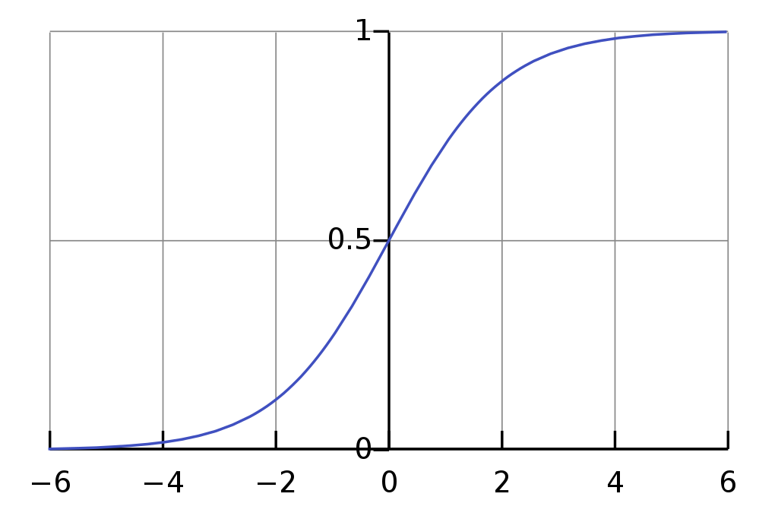
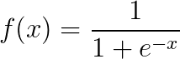
激勵函數 Sigmoid

Slide 29
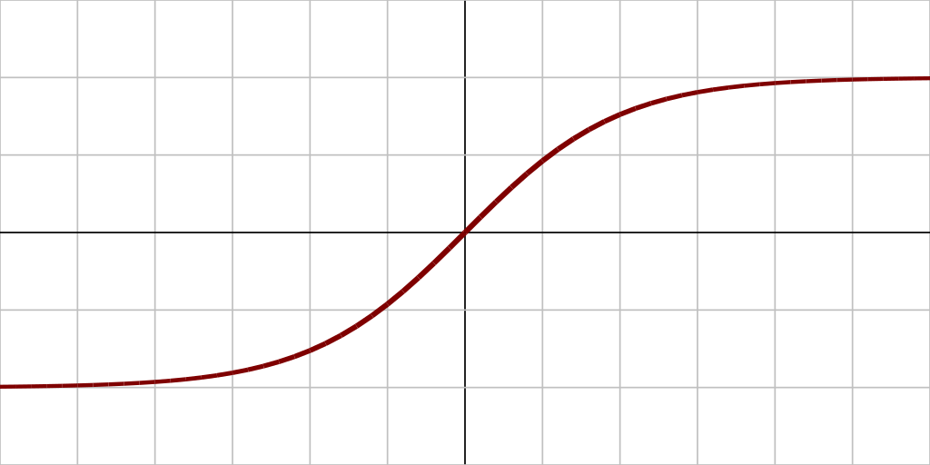
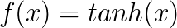
激勵函數 tanh
1
-1

Slide 30
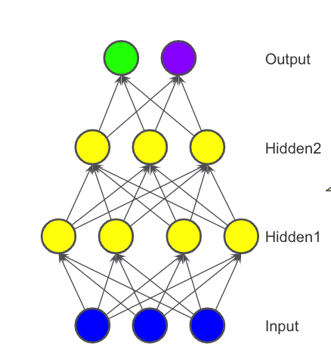
設計你的模型

Slide 31
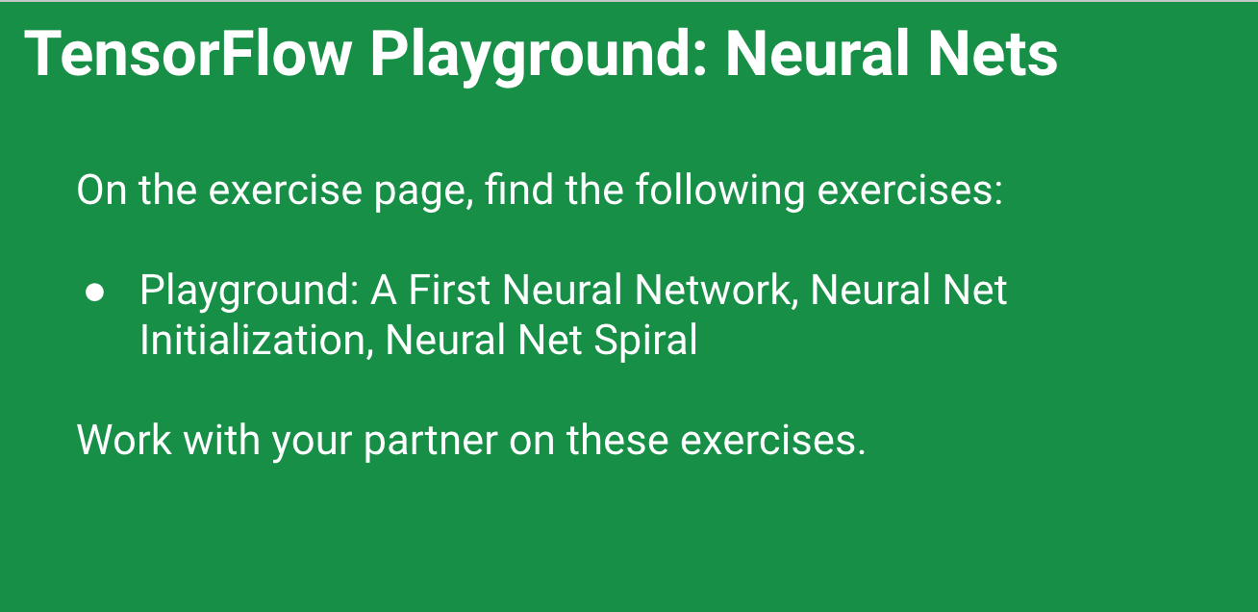
https://developers.google.com/machine-learning/crash-course/introduction-to-neural-networks/playground-exercises

Slide 32
A First Neural Network
只有一個 neuron 能夠訓練出一個 model 把資料分開嗎？
試著新增一個 hidden layer並調整激勵函數，會變好嗎？
盡可能調整 hidden layer 個數、neuron 個數、激勵函數、正規化方式等等，能讓 loss 降到 0.177 以下嗎？

Slide 33
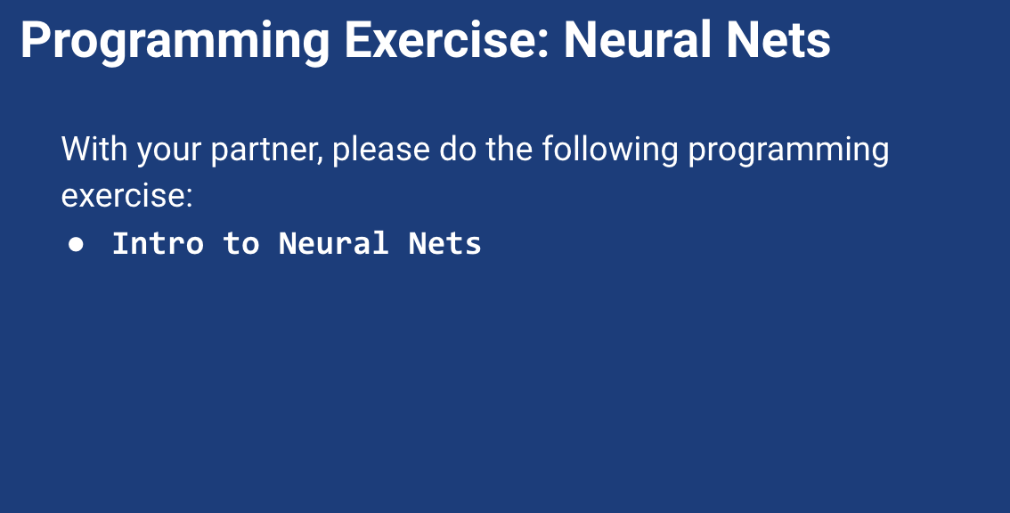

Slide 34
多類別類神經網路

Slide 35
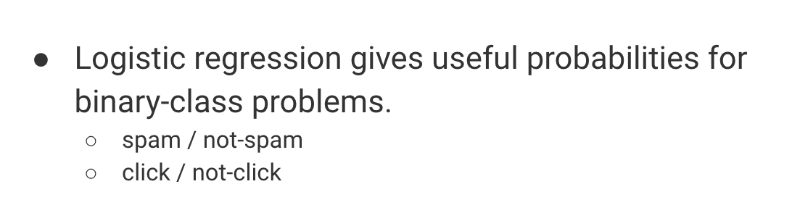
二分類問題

Slide 36
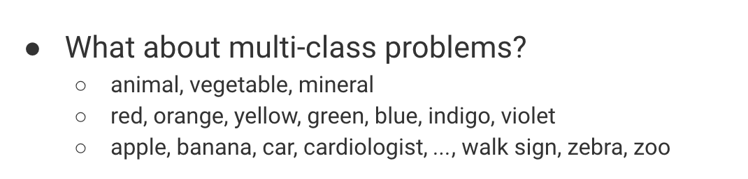
多分類問題？

Slide 37
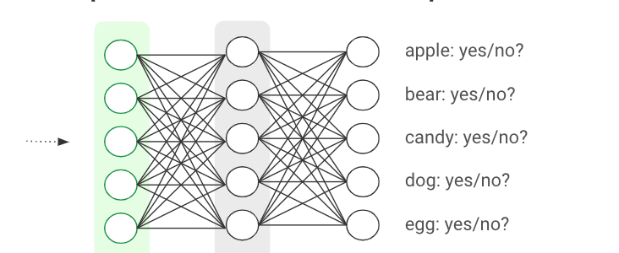
訓練多個二分類模型？

Slide 38
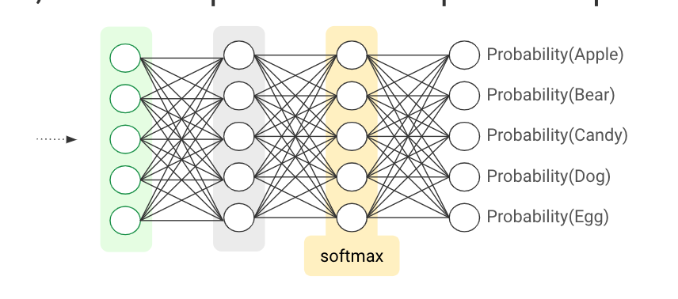
訓練一個多分類模型

Slide 39
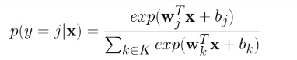
Softmax

Slide 40
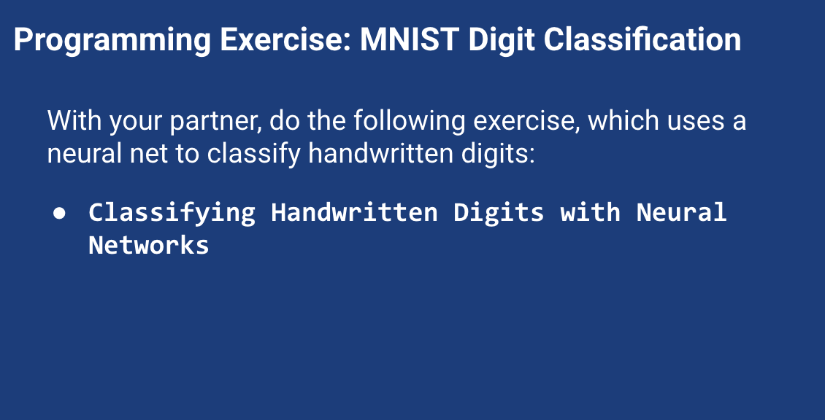

Slide 41
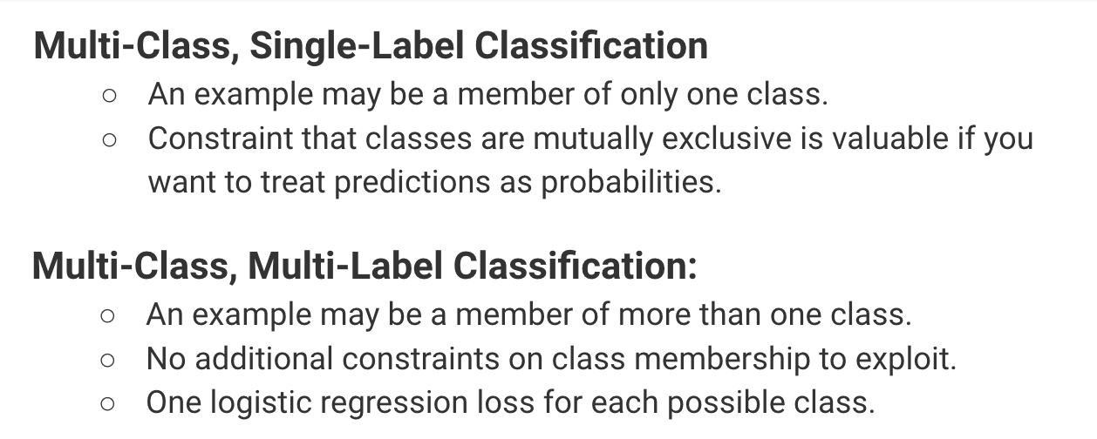
Single-Label v.s Multi-Label

Slide 42
大合照時間

Slide 43


WiDS Taipei x Machine Learning Crash Course 實體工作坊 - 1
3 / 24 / 2019
#WiDS2019

Slide 44
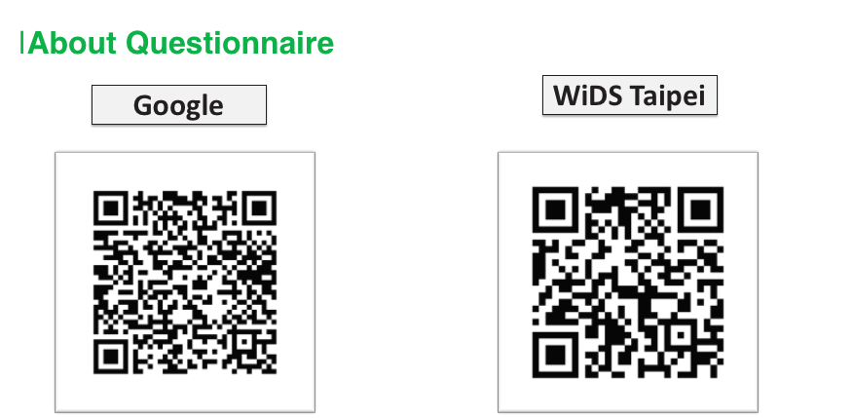

Slide 45
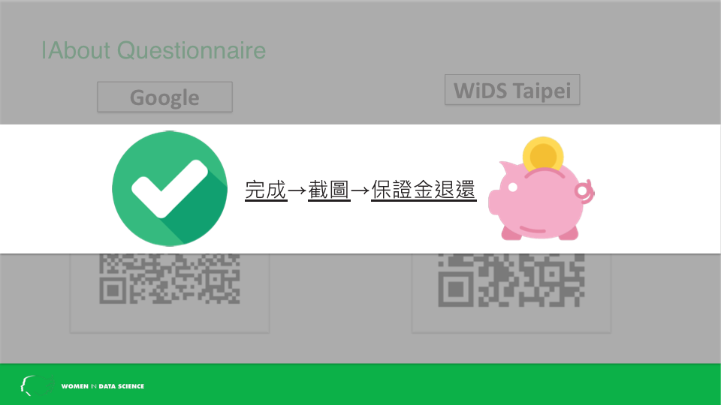

Slide 46
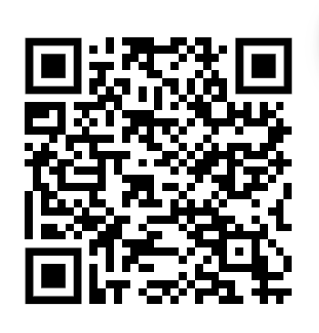

Thank you!
WiDS Taipei Conference 2019 活動通購票
https://www.accupass.com/event/1902171210211990559213

Slide 47





Slide 48


Slide 49
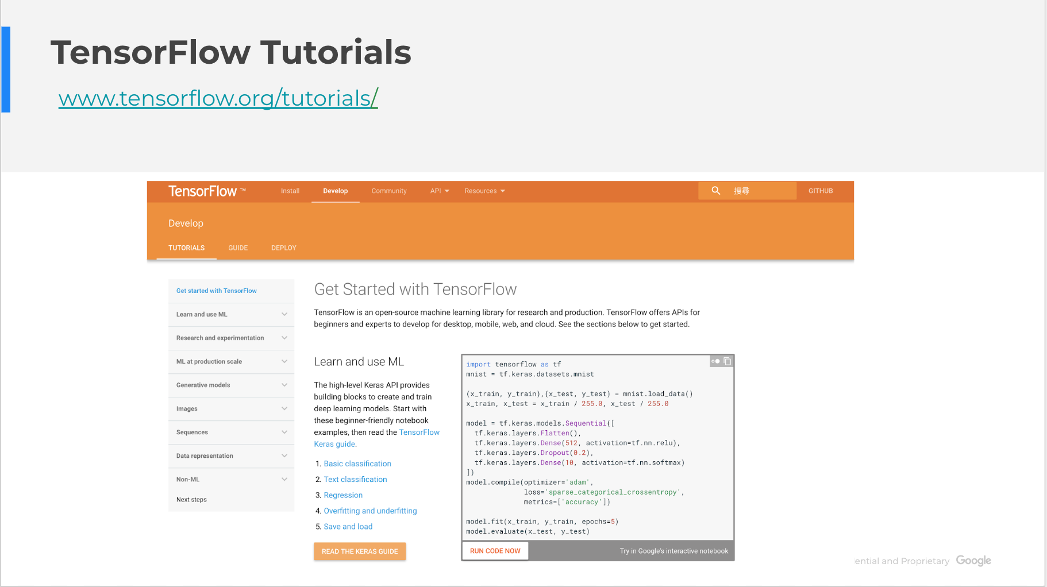

Slide 50
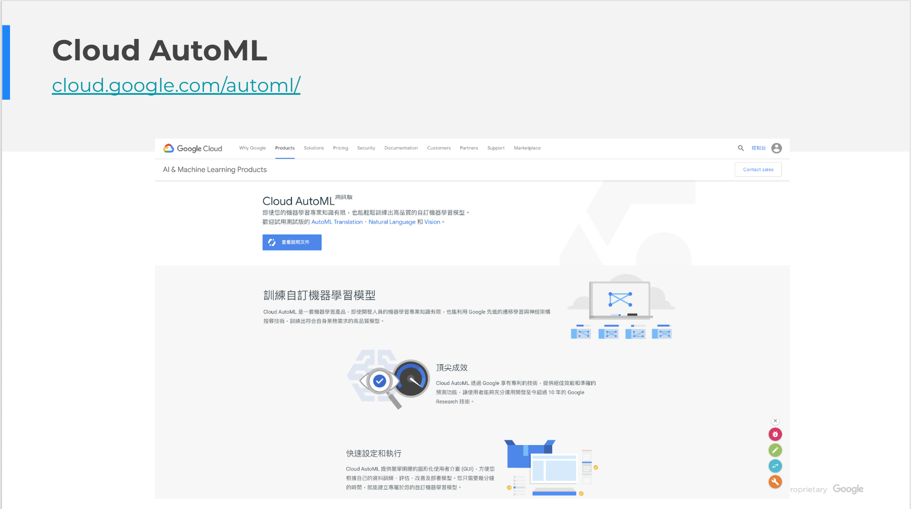

Slide 51


Slide 52
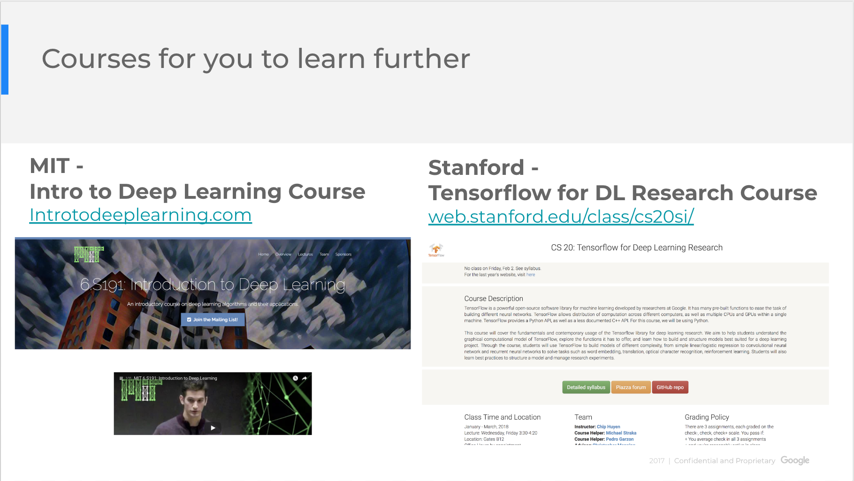

Slide 53
Thank you!
WiDS Taipei Conference 2019 活動通購票
https://www.accupass.com/event/1902171210211990559213

